Slide 1
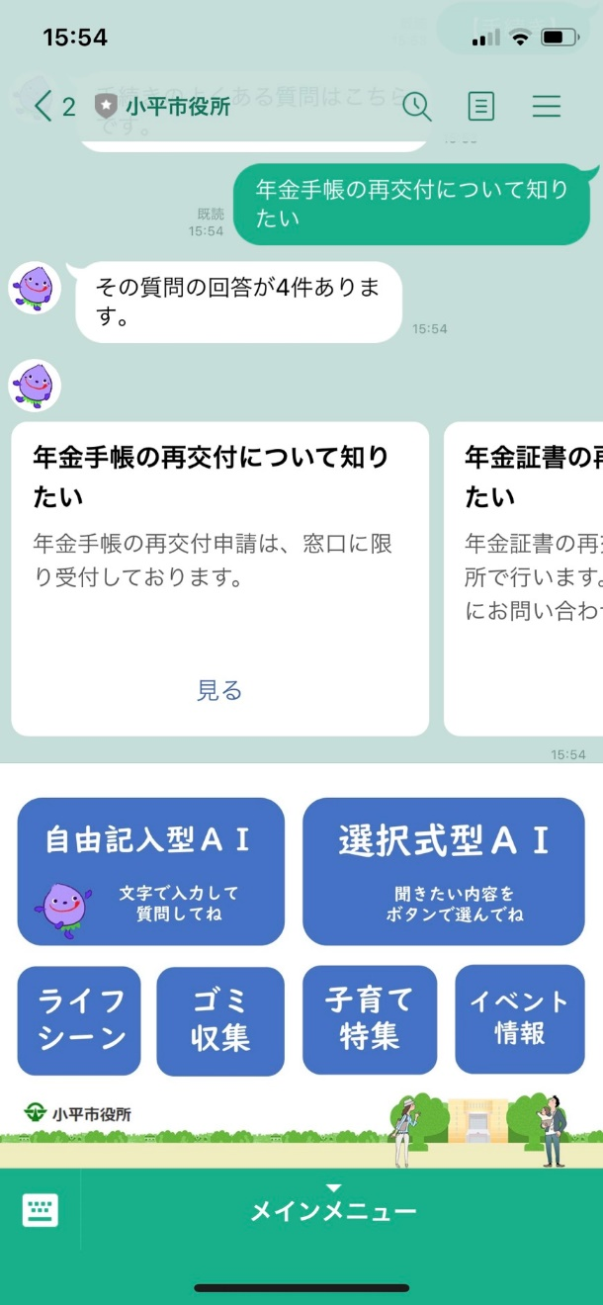
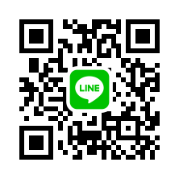
小平市A I システムと
自治体新時代
ついに小平市役所の窓口は、３６５日２４時間、AIで対応可能になり、住民の利便性は向上 !
これまでの高額なAIシステムではなく「excel」だけで一般公務員が簡単に作れる高機能AIシステムが登場。
※必要な相談だけ人間対応可。
「小平市役所 AIシステム」
ぜひ、LINEで読み込んで
お試しください →

Slide 2
講師プロフィール
村井宗明
LINE株式会社、情報処理技術者、AIジェネラリスト
元衆議院議員（3期・富山1区）。元文部科学大臣政務官。東日本大震災後に史上最年少38歳で衆議院災害対策特別委員長。
政界引退後は、ヤフー株式会社、gumi、LINE株式会社、介護施設等。他にも様々な団体等の顧問/役員等。
【主な資格】
情報処理技術者（FE）、人工知能ＡＩ（DeepLearnig協会 G検定） 、ＩＴパスポート930点、マイナンバー１級、Yahoo ﾘｽﾃｨﾝｸﾞ広告ﾌﾟﾛﾌｪｯｼｮﾅﾙ試験 912点、SNSエキスパート、TOEIC 835点、WEBアナリスト。

Slide 3
これまでの小平市ICTの課題
①若い世代は「ホームページ」から「SNS」への進化したのに、小平市役所はホームページ中心で不便
②市民があまり使わないFBとTwitterだけで、最も使うLINEを使っていなかったため発信力が低い。
③相談窓口が、若い世代が使わない電話だけでSNSを使っていない。
④アプリはSNSに比べて高額だが、 小平市オリジナルアプリはあまり 使われていない。

Slide 4
まずは小平市ホームページをデータ解析
25歳～44歳がコア層
女性がやや多い。
10月12日にアクセス急増は台風か？

Slide 5
若者「HPからＳＮＳへ」の変化
ＳＮＳ 58.9分
HPからSNSへ
メール 20.2分
ウェブ・ブラウザ 12.1分
平成28年情報通信メディアの利用時間と情報行動に関する調査 P14
http://www.soumu.go.jp/main_content/000492876.pdf

Slide 6
SNSのユーザー比率 （総務省統計）
総務省 平成29年情報通信メディアの利用時間と情報行動に関する調査報告書＜概要＞ P15 より引用
http://www.soumu.go.jp/main_content/000564529.pdf
自治体でLINEが効果的な理由は、日本国内に利用者が多い事だけではありません。
変動リッチ、AI、申込システム、LINE‐PAY決済などの様々な機能を活用することで、「住民の利便性向上」と「職員の負担軽減」に役立つ点にあります。

Slide 7
総務省
10代のコミュニケーション時間
電話からSNSへ
固定通話 0.3分
携帯通話 0.6分
メール 17.8分
SNS(LINE,FB) 54.0分
ネット電話 4.0分
総務省 平成29年情報通信メディアの利用時間と情報行動に関する調査報告書＜概要＞ P10 より引用
http://www.soumu.go.jp/main_content/000564529.pdf
7

Slide 8
総務省
20代のコミュニケーション時間
固定通話 0.3分
携帯通話 7.4分
メール 34.6分
SNS(LINE,FB) 61.4分
ネット電話 6.8分
総務省 平成29年情報通信メディアの利用時間と情報行動に関する調査報告書＜概要＞ P10 より引用
http://www.soumu.go.jp/main_content/000564529.pdf
8

Slide 9
小平市役所アプリは、高コストだが
あまり使われていない①
５７

Slide 10
小平市役所アプリは、高コストだが
あまり使われていない②
０
※ただし、「小平市ごみ分別」アプリだけは
４２６.８件としっかりと使われている。

Slide 11
2020年小平市ICTの改善案
①最も使われているSNSであるLINEを使う。
②時代の主流であるAIを活用し、365日24時間の窓口対応を可能にして、住民の利便性を上げる。
③プログラミング言語の必要なAIは高額なので、一般公務員が使える高機能AIを使う。
④電話だけでなくSNSでも相談を！
https://muraimuneaki.net/kodairashi/ ‎

Slide 12
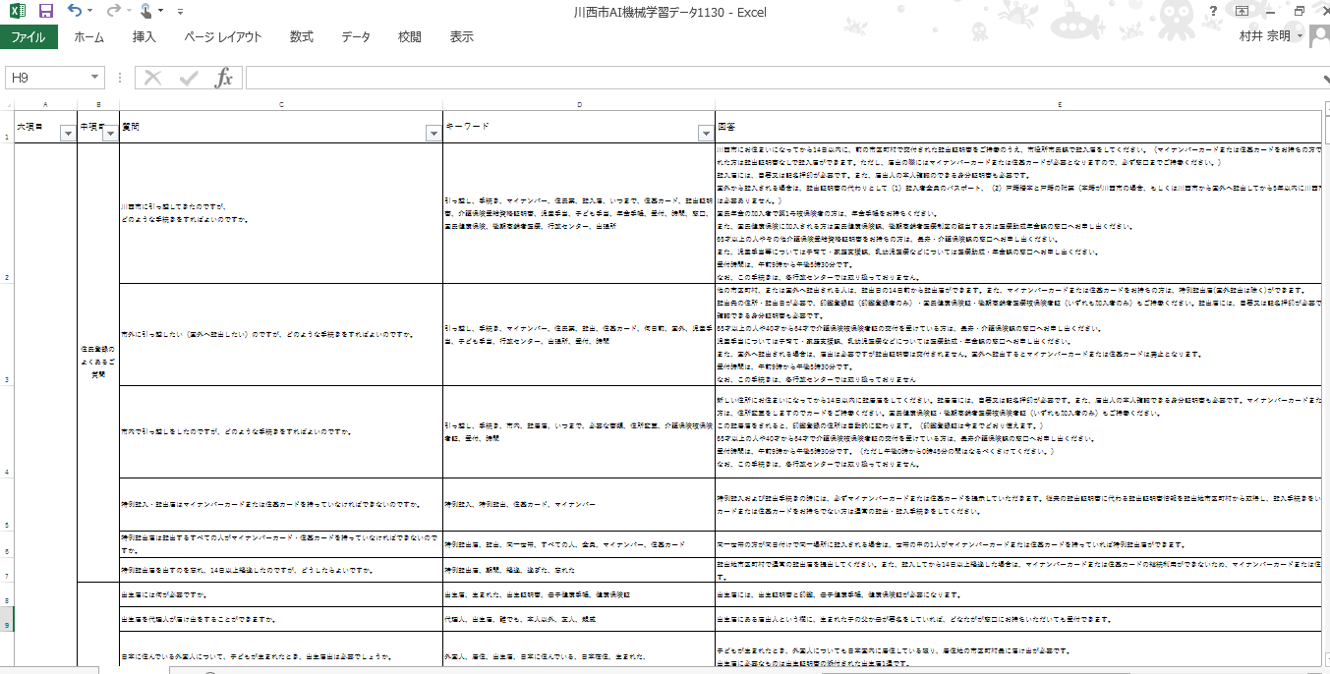
自治体ＡＩの最新改善ポイント① 「プログラミング言語」から「EXCEL」へ
【過去】
プログラミング言語が必要だった
・エンジニア外注なので高コスト
・更新頻度が遅いため、低機能になる
【２０２０年】
ＥＸＣＥＬだけで高機能ＡＩ
・公務員が自分で作るので低コスト
・更新頻度が早く、高機能になる

Slide 13
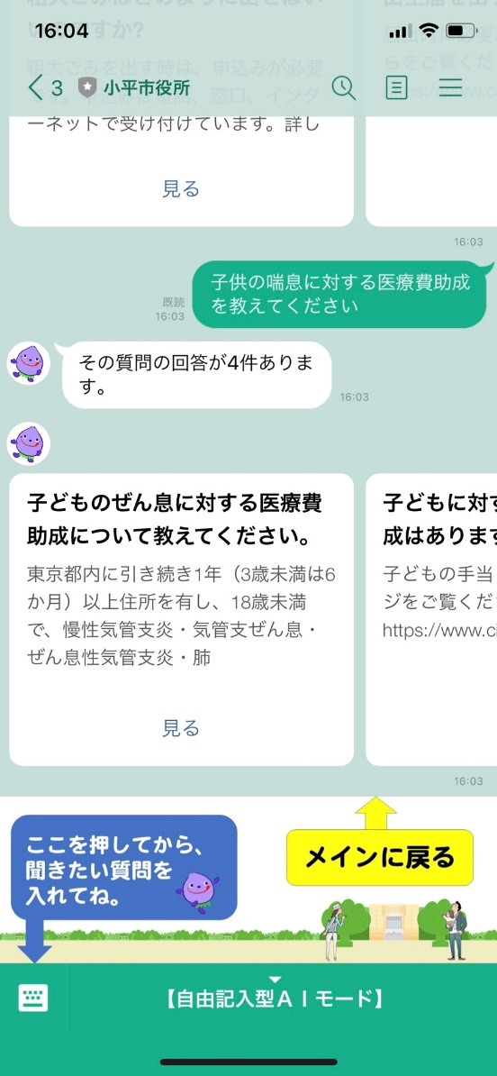
自治体ＡＩの改善ポイント② 「１種類回答」から「４種類回答」へ
【１種類回答方式】
日本語はニュアンスがあり、ＡＩが言語的に近い１種類を回答しても、住民の意図とズレが生じた。
【４種類回答方式】
ＡＩの回答がデータが近い順に４種類を回答すると、１番目でなくても、２～４番も含ると住民のニーズに近いものが表示できる確率が上がる。

Slide 14
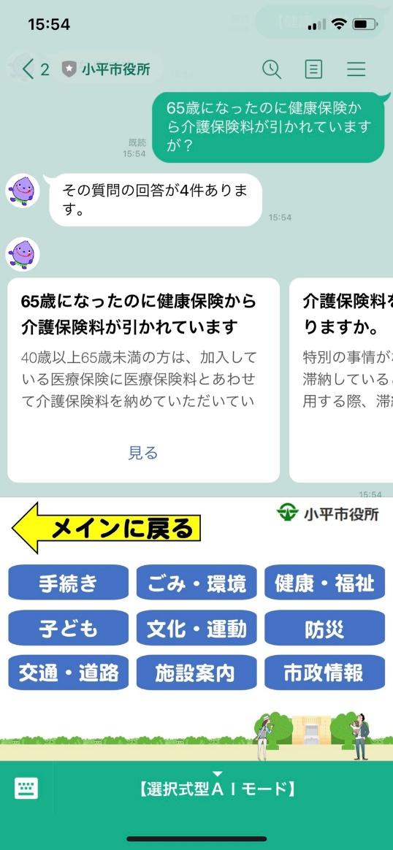
自治体ＡＩの改善ポイント③ 「自由記入」に「選択型メニュー」を追加
【自由記入型のみ】
高齢者などスマホが不得意な人は、何を聞いてよいのか、わからず使いこなせなかった。
【自由記入＋選択型】
不得意な人でも、下部のリッチメニューから、簡単に選択式で、選べるように改善。

Slide 15
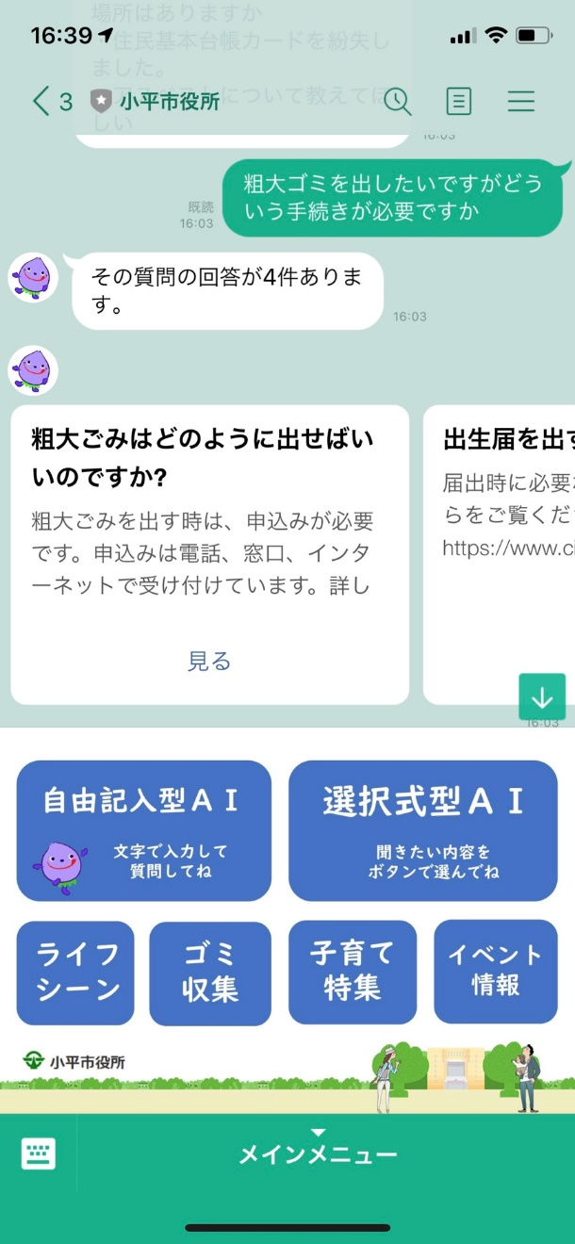
小平市役所AIシステム
３０９個の小平市のよくある質問をAIが機械学習。LINEで回答に応じるシステム。
＋
ボタンでもたくさんの機能を選べる。
「小平市役所 AIシステム」
ぜひ、LINEで読み込んで
お試しください →
https://muraimuneaki.net/kodairashi/ ‎

Slide 16
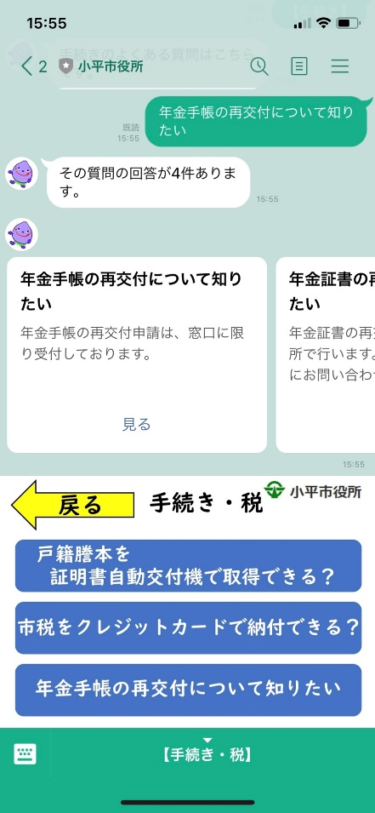
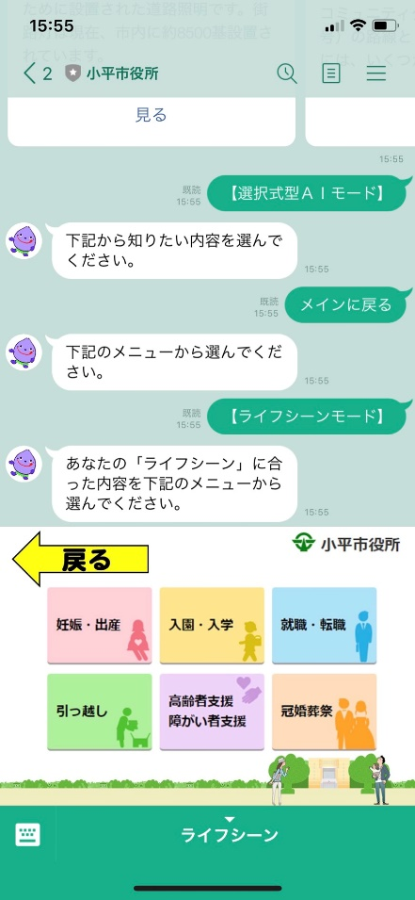
小平市役所 利便性の高い変動リッチメニュー
小平市は、下部のリッチメニューを切り替えながら、欲しい情報を選択。
他のSNSと違い、LINEはボタンで内容を切り替えるため、各自治体ごとに
１つのアカウントで、防災や子育て等をすべてを内容に含めます。

Slide 17
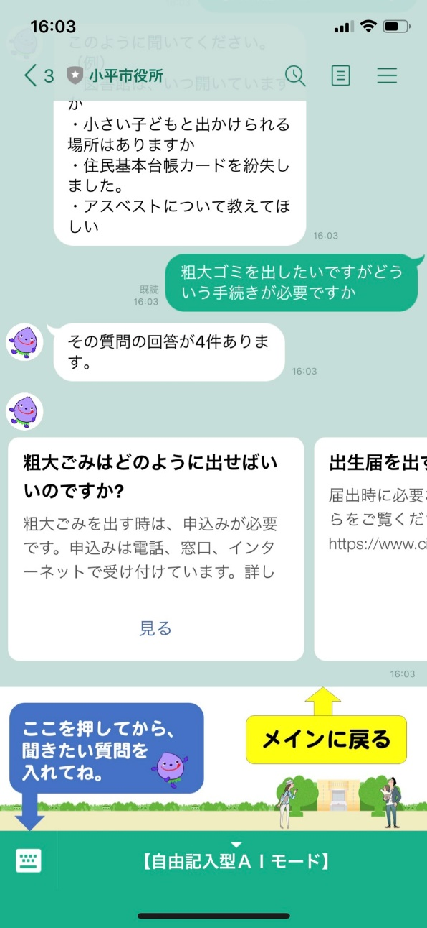
小平市役所 自然言語 A I
小平市役所からもらった３０９個のQ&AをAIが機械学習。
３６５日２４時間も応答できるアカウントになる。
エクセル追加なので、職員が簡単に増やせる。

Slide 18
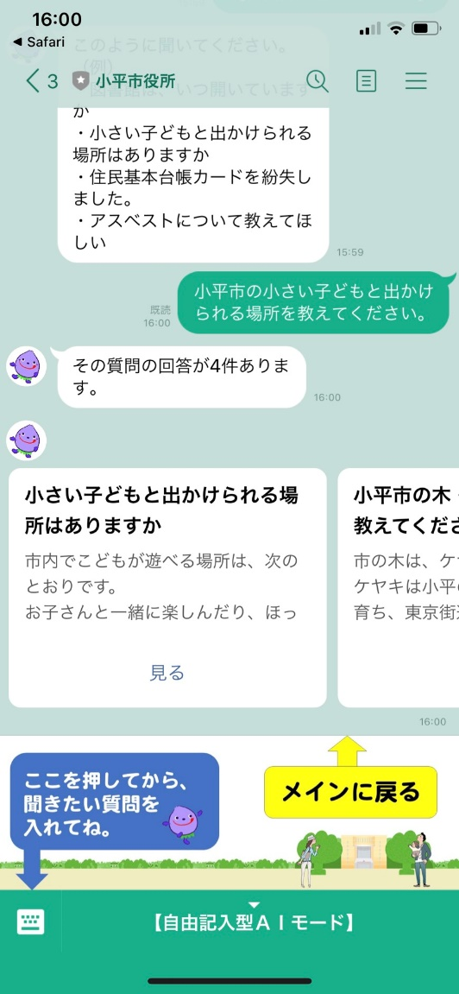
24時間稼働の公共機関 AI 窓口の問い合わせ
問い合わせ業務の負担が減って、かなり楽になった。
24時間対応してくれるし正確なので、すごく便利になった。
自治体職員
住 民
業務負担軽減
利便性の向上

Slide 19
小平市市民のニーズは「検索数」で把握
「本籍地の変更」を
メニューの左上へ
市役所にもデータマーケティング
の導入をしてLINEを強化

Slide 20
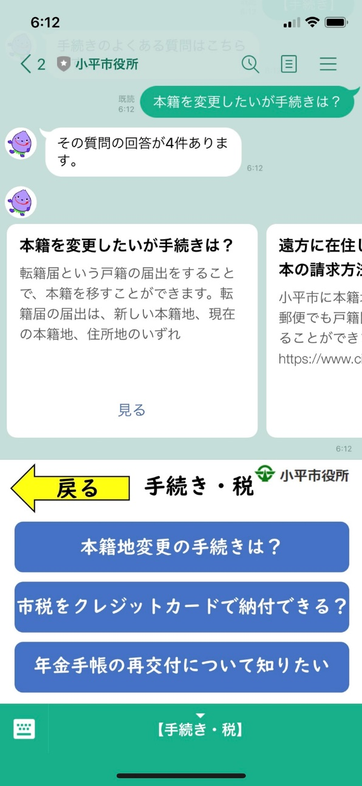
データマーケティング（公共版）
小平市役所の検索数で多かったのが
「本籍地変更」だったため、AIに学習させた。
業者開発のAIは更新スピードが遅い。しかし、市役所職員が簡単に変更できるAIは、更新スピードが速く、ニーズへの対応能力が高い。

Slide 21
AIの時代はどうなる
AI活用で自治体は2極化
・AI推進自治体
365日24時間対応で高い利便性＋低コスト
・遅れた自治体
平日だけ昼だけの人間対応で低い利便性＋高コスト
電話からLINEへ相談窓口が変化する
・相談員＋AIボットの流れ

Slide 22
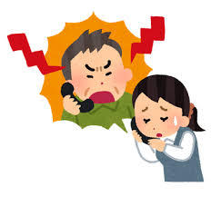
AI時代－自治体は２極化
進む自治体
・AIで夜も土日も窓口対応で住民が便利
・スマホで申請業務
・相談も「AI＋人間」で低コスト・高効率
時代遅れの自治体
・夜や土日は対応せず住民は不便
・人間なので高コストで不正確
あなたの自治体はどちら？

Slide 23
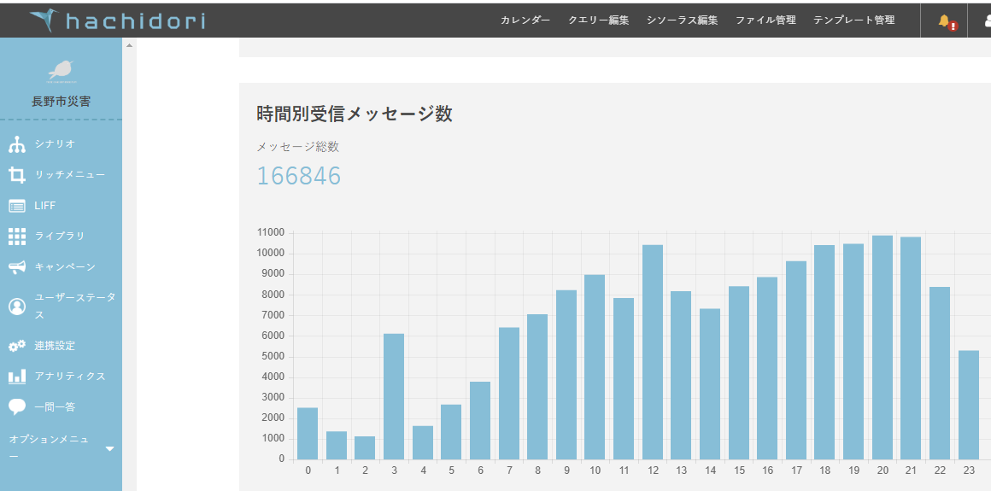
時間別・住民のＡＩ窓口への 問い合わせニーズ
長野市役所「ＡＩ防災ＬＩＮＥチャット」への１６万件のうち、
問い合わせの多くは役所の勤務時間外
→ ＡＩでの勤務時間外問い合わせに住民ニーズ

Slide 24
総務省の調査
「電話からLINEへ」
10代のコミュニケーション時間
固定通話 0.3分
携帯通話 0.6分
メール 17.8分
SNS(LINE,FB) 54.0分
ネット電話 4.0分
総務省 平成29年情報通信メディアの利用時間と情報行動に関する調査報告書＜概要＞ P10 より引用
http://www.soumu.go.jp/main_content/000564529.pdf

Slide 25
全国自治体でいじめ相談窓口が変化
「電話からLINEへ」
LINE
相談件数
26.4倍
電話
電話相談 １件
LINE相談 26.4件
※一般財団法人 全国SNSカウンセリング協議会調べ（平成30年9月時点での開示ベース）
https://smca.or.jp/wp/wp-content/uploads/2018/10/pressrelease_20181011.pdf

Slide 26
多様な公共の相談事業でＬＩＮＥが活用される
厚労省
自殺相談
川西市
生活貧窮者
相談
児童虐待
相談
災害時
カウンセリング
相談
神奈川県
ひとり親相談
札幌市
ガールズ相談

Slide 27
ＬＩＮＥ相談の弱点
・若者の「電話からＳＮＳへ」の進化が進んだ。
電話は、ほとんど使われていないため、相談件数が少なく人件費が少。
ＳＮＳ、よく使われているため、相談件数が多く、人件費がかかる。
↓
・長時間、多数の相談員が必要で人件費がかかる。
・相談時間以外は、相談員がいないため対応できない。
↓
【相談員と簡易AIボットのハイブリッド】
２０１９年 妊娠ＬＩＮＥ相談の
全国モデルとして富山県でスタート

Slide 28
ＡＩボットと相談員のハイブリッド相談
２０１９年
若年妊娠ＬＩＮＥ相談の全国モデルとして富山県でスタート
ＡＩボットと相談員スマホのハイブリッドな富山型システム。
厚労省が１２億円の予算を若年妊婦支援事業につけ、
２０２０年度「富山型システム」が全国展開される予定。

Slide 29
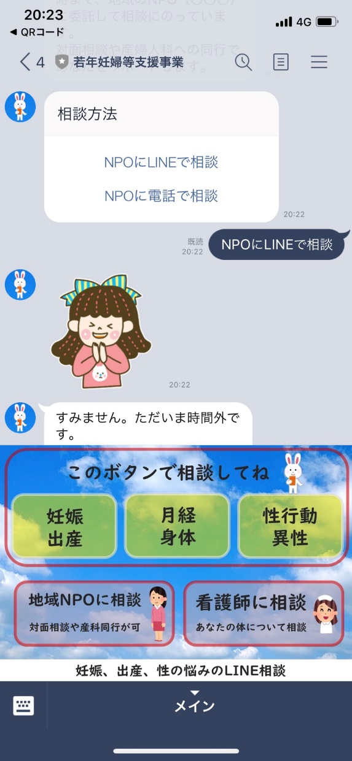
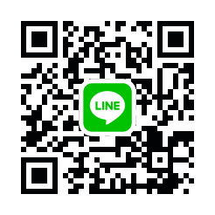
ＡＩボットと相談員のハイブリッド相談
AIボット 6835人（延べ人数）
相談員対応 172人
24時間対応できるAIボットの対応が多い。
https://muraimuneaki.net/koro1103/

Slide 30
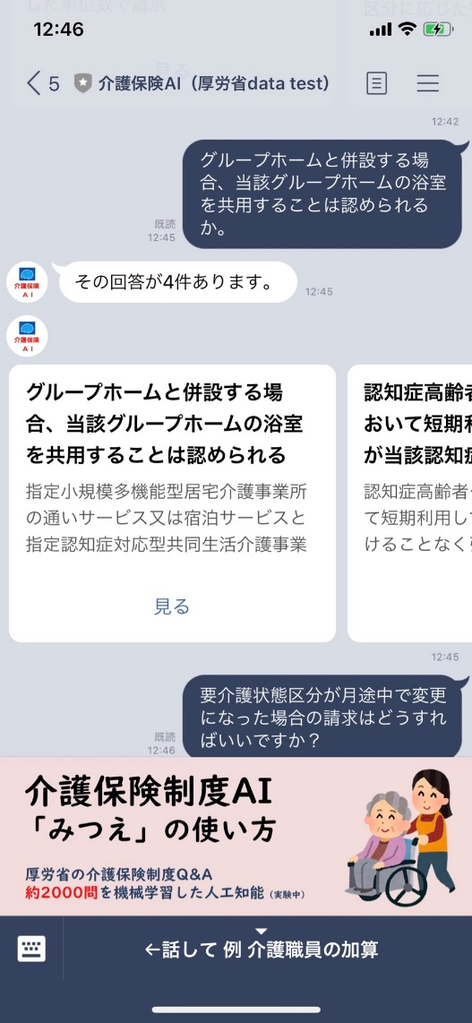
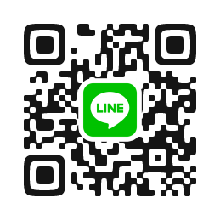
サンプル②
厚労省の介護保険制度AI
1986パターンの介護保険Q&Aを機械学習し、回答に応じるシステム。
試して
ください→

Slide 31
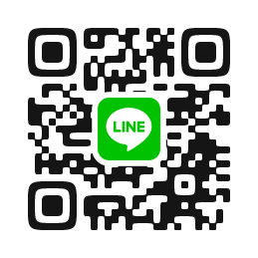
サンプル③
川西市AI窓口 きんたくん
行政の総合窓口のAIに、テキストに加えて、選択肢を示すことで、使いやすくしたパターン
試して
ください→

Slide 32
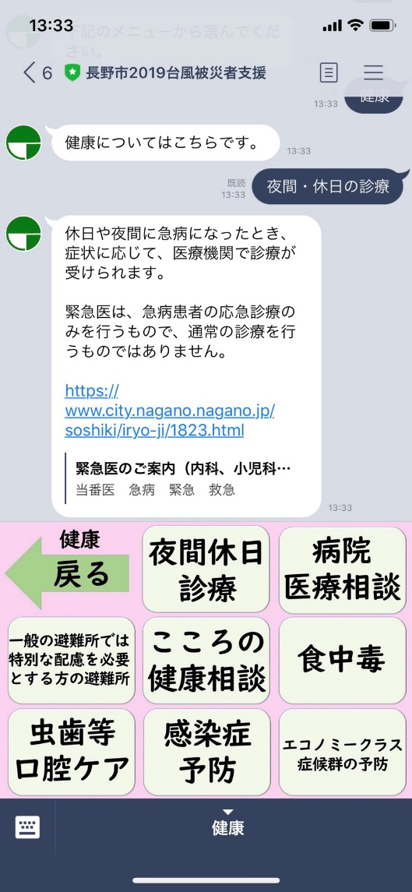
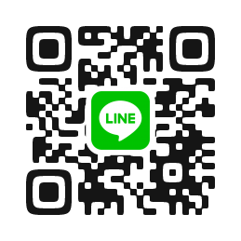
サンプル④
長野市2019台風被災者支援
変動リッチメニューで選択肢を示す。約30万回の受診回数を受けた2019年に最も使われたアカウントの１つ。
（テキストAIなし）
試して
ください→

Slide 33
参考資料

Slide 34
LINEのセキュリティ①
LINE株式会社及び主要子会社では、国際的に最も広く活用されている情報セキュリティマネジメントシステム（ISMS）の国際規格である、ISO27001認証を取得しています。JIS Q 27001（ISO/IEC 27001）は、組織が自社で保護すべき情報資産を洗い出し、各情報資産に対して機密性（Confidentiality）、完全性（Integrity）、可用性（Availability）をバランスよく維持し、改善していくことを可能にする仕組みを構築することを目的とした規格です。
また、LINEは個人情報関連サービスに関する内部統制の国際認証SOC（Service Organization Control）2、3（及びSysTrust）を世界で初めて同時に取得いたしました。SOC2、SOC3認証は、顧客情報が第三者による不正アクセスから安全に保護されていることを証明するものであり、提供するサービスそのものの安全性だけでなく、運営する組織、管理システム、プロセスなど、総合的な内部統制について、ユーザーにサービスの信頼性を保証するものです。

Slide 35
LINEのセキュリティ②
LINEは、ユーザ間のトーク内容に対して、通信経路で暗号化が施されています。また、ユーザ間トーク内容のうち、テキストメッセージ、位置情報、1対1のVoIPのメディアストリーム(音声とビデオ)は、LINE のLetter Sealing エンドツーエンド暗号化 (end-to-end encryption, E2EE)を用いて暗号化されています。Letter Sealing は、第三者のみならず当社のサーバー管理者であっても、通信上及びサーバー上でのメッセージ内容を閲覧することは出来ないことを保証します。
暗号化通信とLetter Sealing は、標準的な暗号化アルゴリズムを採用しています。
また、LINEのユーザー情報のうち、当社の定める主要な個人情報（電話番号、メールアドレス、パスワード等）は全て暗号化の上保管され、その管理状況を定期的に点検しています

